Slide 1
Kirjanduse õpetamine üleminekukoolide
viiendates klassides
Pirgita-Maarja Hallas (Tallinna Kesklinna Vene Gümnaasium)
Mare Kitsnik (Tartu Ülikooli Narva kolledž)
23. rakenduslingvistika kevadkonverents 2026

Slide 2
Kirjanduse tunnid Eesti koolides
2025.-2026. õppeaastal läksid täielikult eestikeelsele õppele üle kõik 5. klassid.
Sellest õppeaastast hakati kõigis üleminekukoolides õpetama eesti keeles ka kirjandust.
Kirjandus on 2010. aastast saadik alates 5. klassist iseseisev õppaine oma eesmärgipüstituse ja konkreetse õppesisuga. (Õppekava)
Riikliku õppekava järgi on II kooliastme jooksul (4.–6. klass) kokku neli kirjandustundi nädalas – tavaliselt kaks tundi 5. klassis ja kaks tundi 6. klassis.
Kolmandas kooliastmes on kirjandustunde 6 tundi nädalas ehk samuti keskmiselt kaks tundi nädalas.

Slide 3
Kirjanduse õpetamise eesmärk (PRÕK)
lugemisharjumuse kujundamine
lugemise väärtustamine
loetu põhjal esteetiliste hoiakute ja eetiliste tõekspidamiste kujunemine
mõtte- ja tundemaailma rikastamine
inspiratsiooni pakkumine
isiksusliku arengu toetamine

Slide 4
Kirjanduse õpetamise eesmärk (Coyle jt 2023)
toetada õpilaste süvaõppimist
arendada õpilaste võimet tõlgendada tähendusi
arendada õpilaste võimet luua tähendusi
suunata õpilasi keelt teadlikult kasutama
toetada õpilaste kujunemist reflekteerivateks ja aktiivseteks ühiskonnaliikmeteks

Slide 5
Kirjanduse õpetamine teises keeles
ilukirjanduslikel tekstidel sageli keerukas sisu ja keelekasutus
ilukirjanduse mõistmine eeldab üldjuhul vähemalt B2-tasemel keeleoskust (EKRS, 2023).
oluline on õpetaja oskus
valida õppijatele huvipakkuvaid ja sobiva raskusastmega tekste
toestada õppijate tekstimõistmist
kasutada sobivaid õppetegevusi kirjanduse õppimise eesmärkide saavutamiseks

Slide 6
Küsitlus: 5. klassi kirjanduse õpetajate kogemused, arvamused ja hinnangud
küsitlus toimus 25.03–9.04.2026
ankeet saadeti 40 kooli, küsitlusest jäid välja lihtsustatud õppekavaga koolid ja mõned koolid, kus tunniplaanis ei olnud märgitud kirjanduse õppeainet
küsitlusele vastas 32 õpetajat

Slide 7
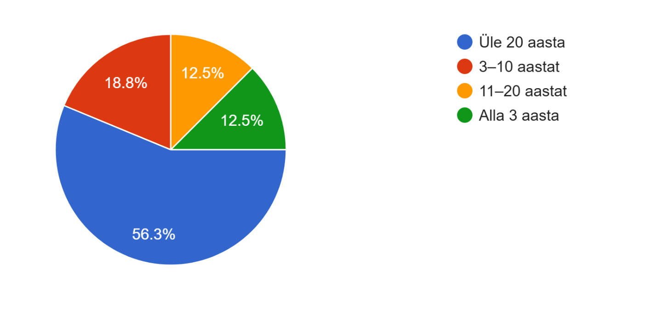
Õpetajate tööstaaž

Slide 8
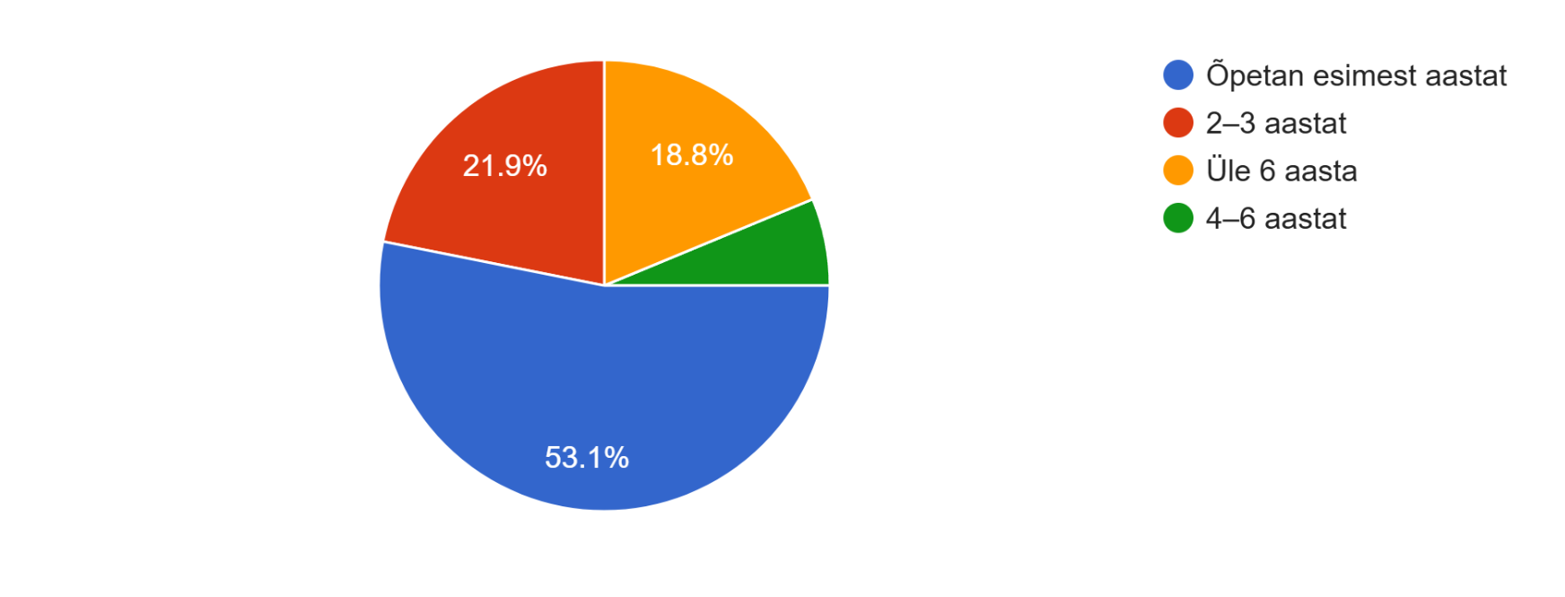
Õpetajate kirjanduse õpetamise kogemus

Slide 9
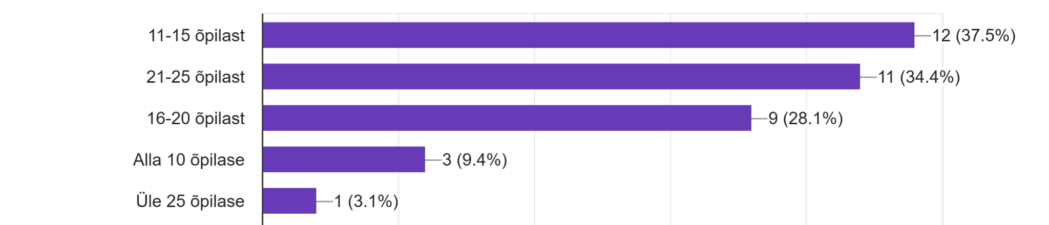
Rühmade või klasside suurus

Slide 10
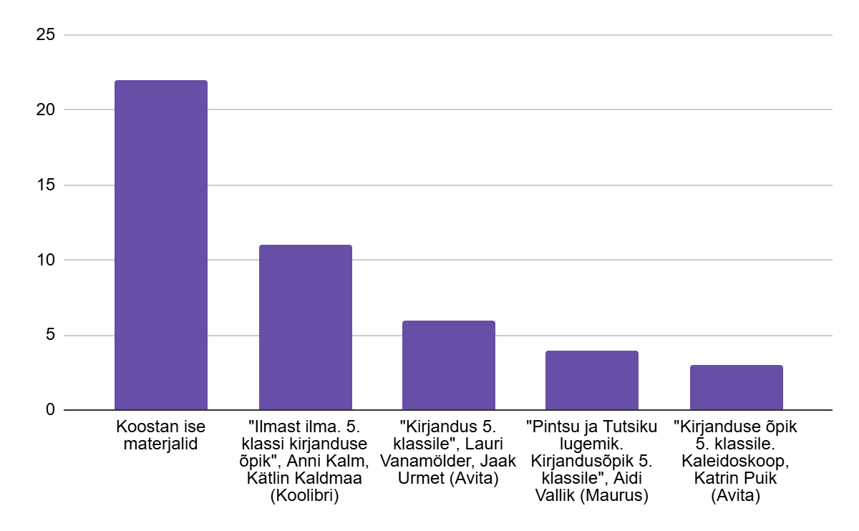
Õppevara
22 (68,8%)
11 (34,4%)
6 (18,8%)
4 (12,5%)
3 (9,38%)

Slide 11
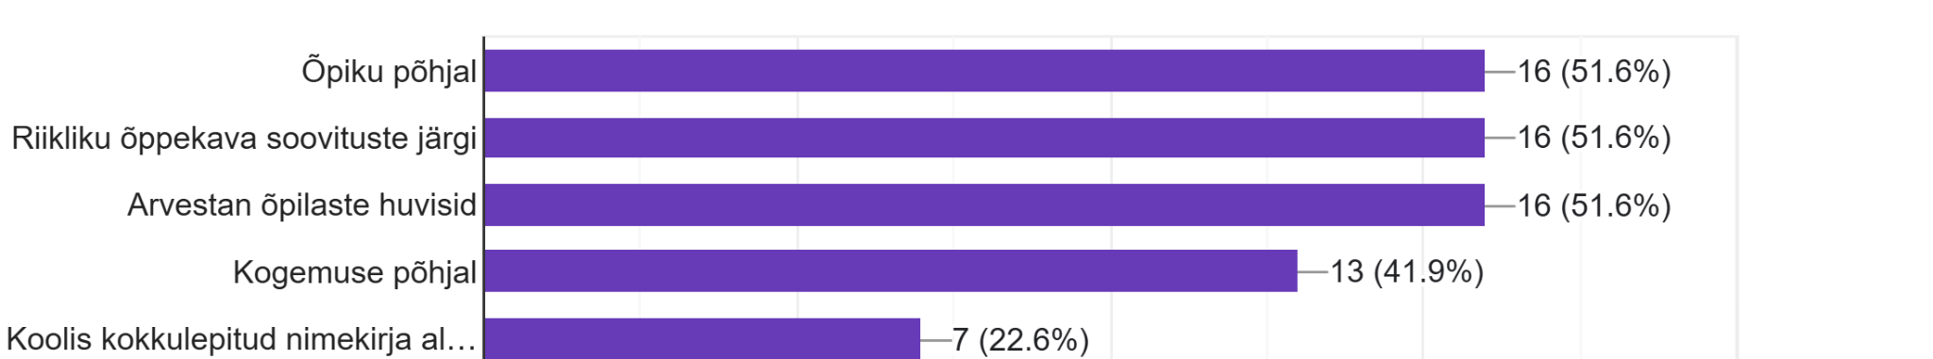
Tekstide valik

Slide 12
Valik loetud tekste
vanem Eesti kirjandus
Nt “Kapsapea” (Oskar Luts), „Tasuja“ (Eduard Bornhöhe), “Naksitrallid” (Eno Raud)
vanem väliskirjandus
Nt “Meister detektiiv Blomkvist” (Astrid Lindgren), "Veel üks Lotte" (Erich Kästner), "Võlur Oz” (L. Frank Baum)
uuem Eesti kirjandus
Nt "Seiklused paralleelmaailmas" (Ilmar Tomusk), "Kuidas mu isa endale uue naise sai" (Raili Reinaus), “Tont ja Facebook” (Andrus Kivirähk)
uuem väliskirjandus
„Gängstamemm" (Nt David Walliams), Harry Potter (J. K. Rowling), “Geenius laua all” (Eugene Yelchin)
Levinumad autorid: Andrus Kivirähk, Ilmar Tomusk, Eno Raud, Astrid Lindgren

Slide 13
“Lihtsad tekstid” ja lihtsustamine
“Mammutilaps ajab tuult taga” (Aino Pervik)
“Sipsik” (Eno Raud)
“Jussikese seitse sõpra” (Silvi Väljal)
“Tont ja Facebook” (Andrus Kivirähk)
“Leiutajateküla Lotte” (Andrus Kivirähk)
“Aleksi suvi” (Kaarin Aamer)
“Tark tüdruk ja vanapagan” (Leelo Kingissepp)

Slide 14
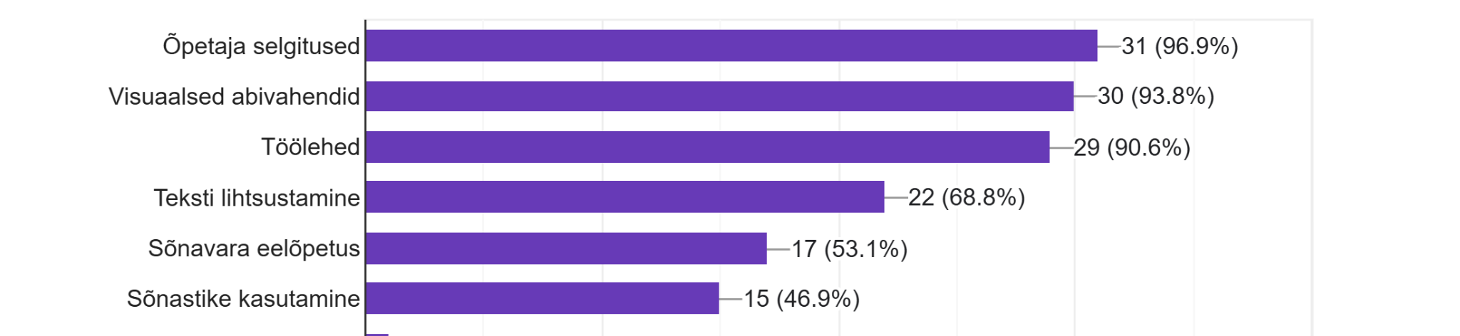
Tekstist arusaamise toestamine

Slide 15
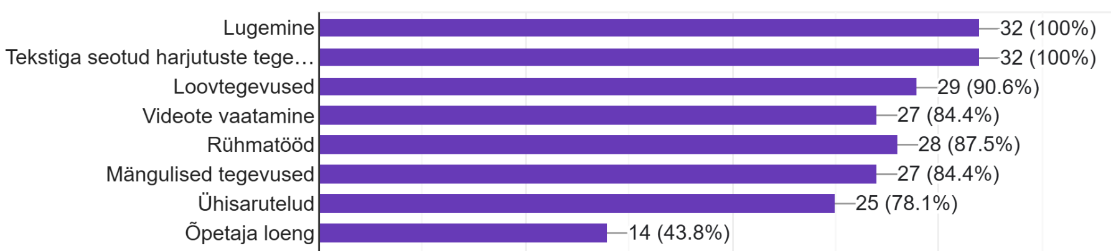
Õppetegevused

Slide 16
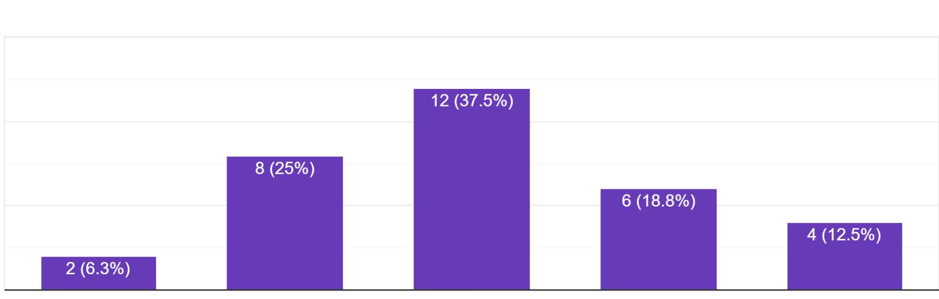
Kirjanduse õpetamine on minu jaoks kerge
JAH EI

Slide 17
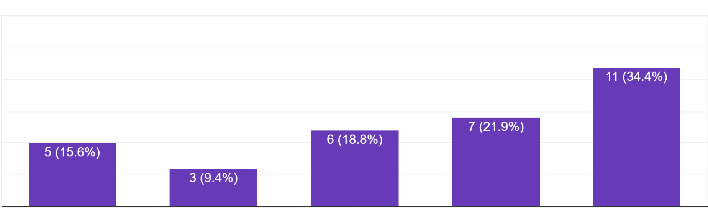
Ma tunnen kolleegide toetust
JAH EI

Slide 18
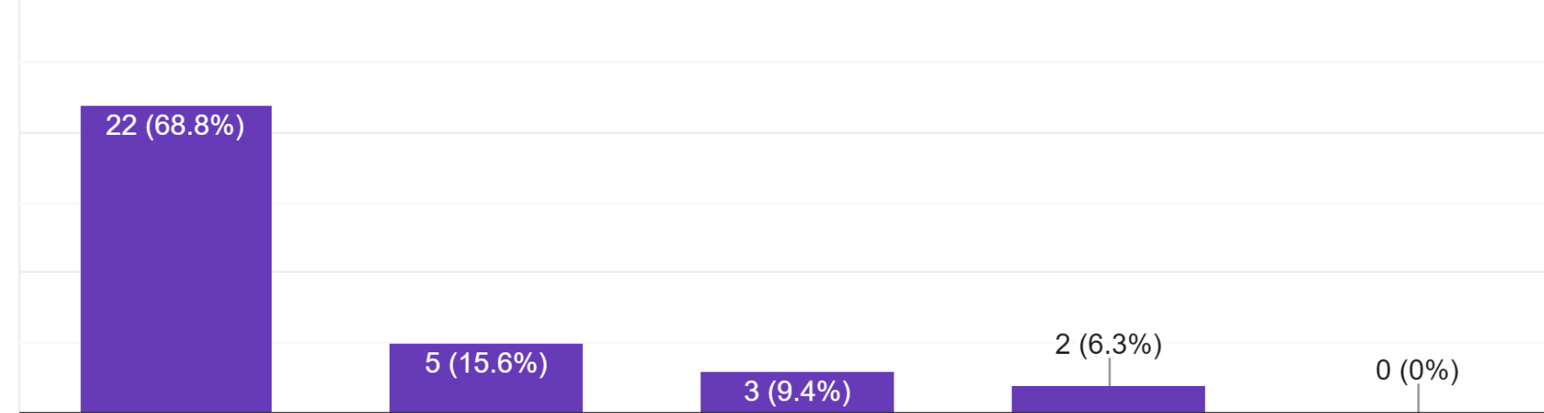
Eestikeelne kirjanduse õpe toetab õpilaste eesti keele arengut
JAH EI

Slide 19
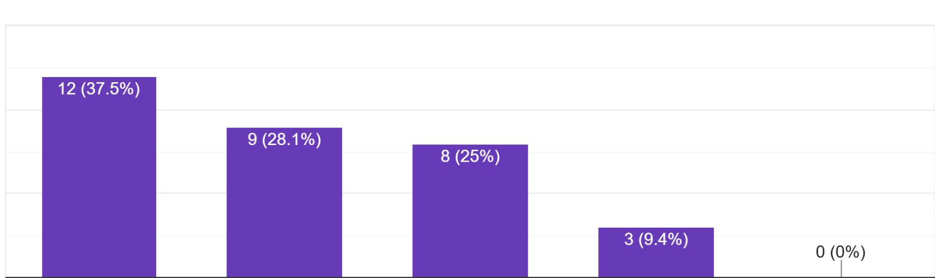
Eestikeelne kirjanduse õpe toetab õpilaste kirjanduse kui õppeaine omandamist
JAH EI

Slide 20
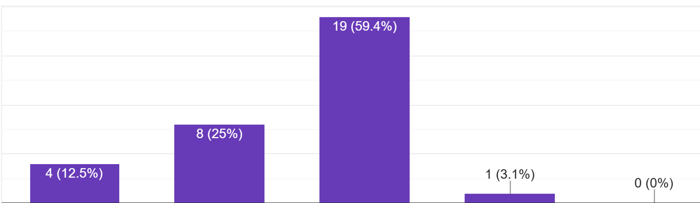
Kirjanduse tund on 5. klassi õpilastele huvitav
JAH EI

Slide 21
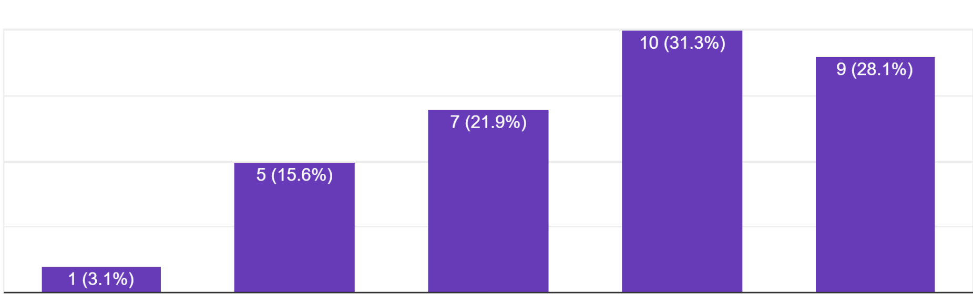
Kirjanduse tund on 5. klassi õpilastele kerge
JAH EI

Slide 22
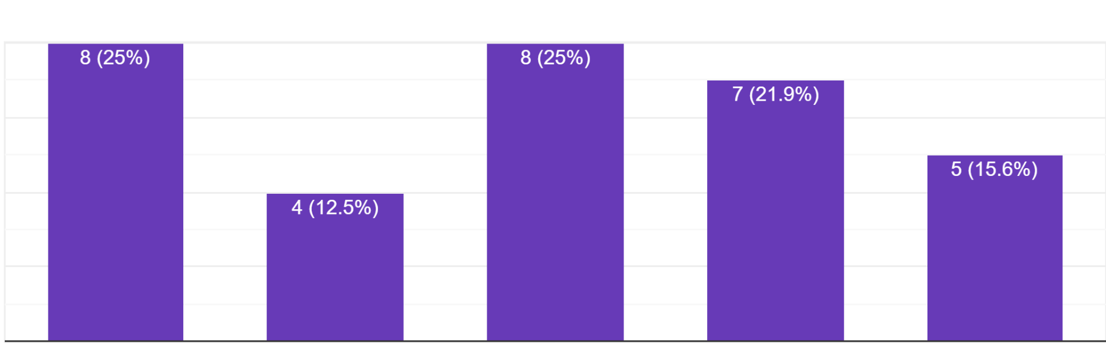
Õpilased võiksid lugeda osa teoseid kodus oma emakeeles
JAH EI

Slide 23
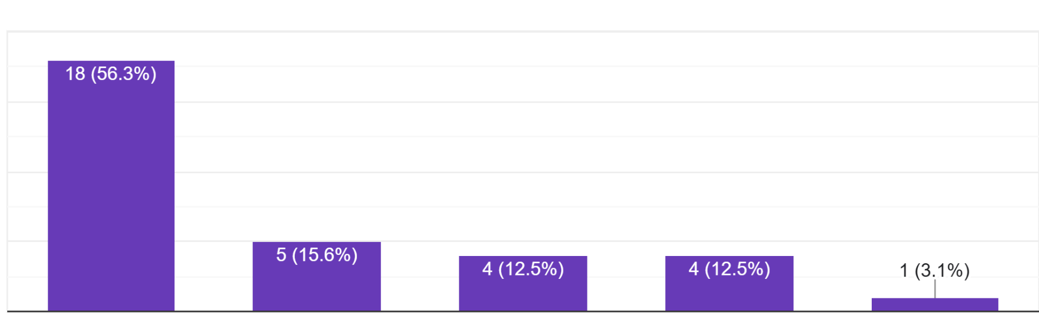
Õpilased võiksid võimaluse korral lugeda ka lihtsustatud keeles ilukirjandust
JAH EI

Slide 24
VIITED
EKRS 2023 = Euroopa keeleõppe raamdokument: õppimine, õpetamine ja hindamine. Sõsarväljaanne. 2023 https://www.hm.ee/sites/default/files/documents/2024- 01/S%C3%B5sarv%C3%A4ljaanne.pdf
PRÕK = Põhikooli riiklik õppekava. Keel ja kirjandus. https://www.riigiteataja.ee/aktilisa/1231/2202/5006/18m_pohi_lisa1.pdf#
Aruvee, Merilin 2023. Tekstikeskne aine- ja keeleõpetus: teoreetiline raamistik ja praktilised soovitused. Doktoritöö. Tallinna Ülikool, Humanitaarteaduste instituut.
Õppekava = https://oppekava.ee/kirjandusopetuse-kontseptsioon/

Slide 25
Bland, Janice 2015. Pictures, Images and Deep Reading. CLELE journal, 3(2), 24–36. https://www.researchgate.net/publication/288671262_Pictures_Images_and_Deep_Re ading.
Coyle, Do, Oliver Meyer & Susanne Staschen-Dielmann 2023. A deeper learning companion for CLIL: Putting pluriliteracies into practice. Routledge.
Gibbons, Pauline 2015. Scaffolding language. Scaffolding learning: Teaching English Language Learners in the Mainstream Classroom. Heinemann.

